Slide 1


Slide 2


Slide 3
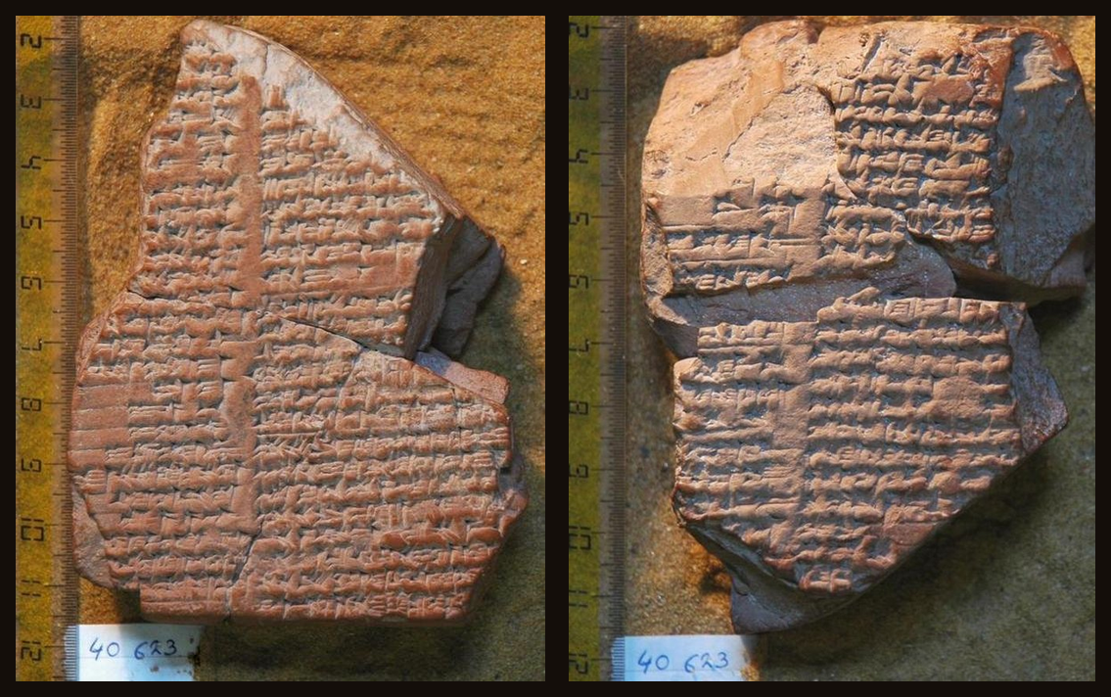
Profecia Dinástica Acádica
e o livro de Daniel
"Um segredo dos grandes deuses.
Ao iniciado podes mostrar;
ao não-iniciado não deves mostrar."
Colofão de sigilo da Profecia Dinástica Acádica
A Profecia Dinástica (BM 40623) · Frente e verso · Museu Britânico

Slide 4
O Colofão de Sigilo e os הַמַּשְׂכִּלִים de Daniel 12:3
O que o colofão indica
Daniel 12:3 — הַמַּשְׂכִּלִים
Não era proibição pública — era marca de autoridade e restrição profissional entre escribas, adivinhos e astrólogos ligados aos templos mesopotâmicos.
הַמַּשְׂכִּלִים
"os sábios" · "os entendidos" · "os que têm discernimento"
1
O texto continha conhecimento especializado
Raiz שכל — ter discernimento, agir com prudência, compreender profundamente.
2
Apenas pessoas treinadas deveriam interpretá-lo
O contraste bíblico não é:
sábios × ignorantes
3
Sua transmissão devia ocorrer dentro da tradição escolar
mas:
sábios × ímpios
O escriba mesopotâmico reservava o conhecimento aos iniciados da escola. Daniel aponta para os הַמַּשְׂכִּלִים — não os academicamente treinados, mas os que, pela fé e fidelidade, recebem entendimento divino no tempo do fim.

Slide 5


Slide 6
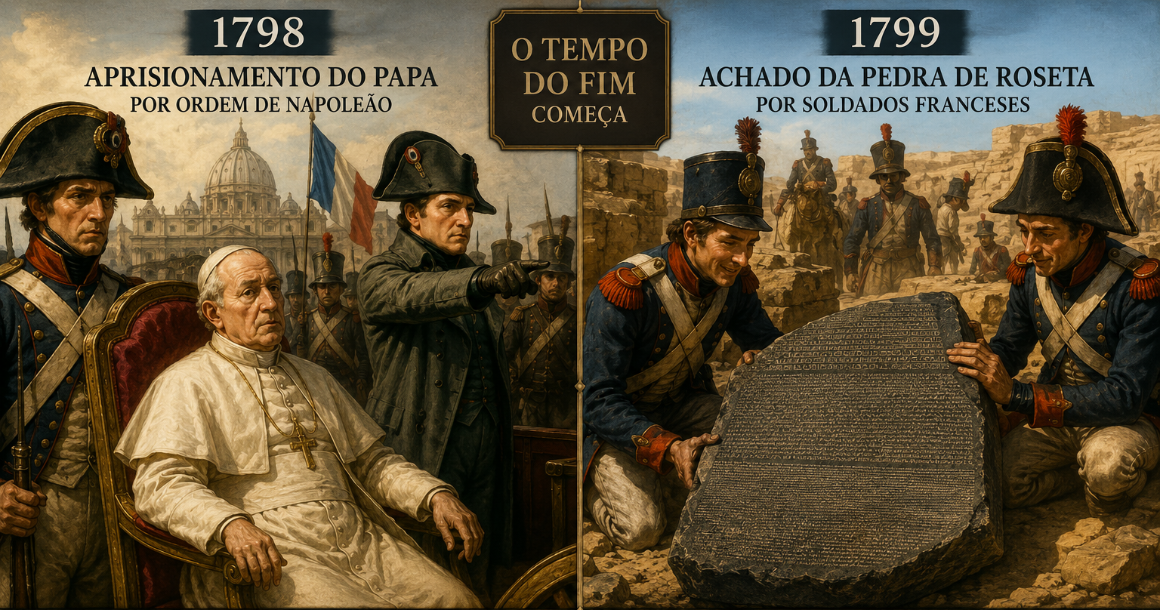

Slide 7
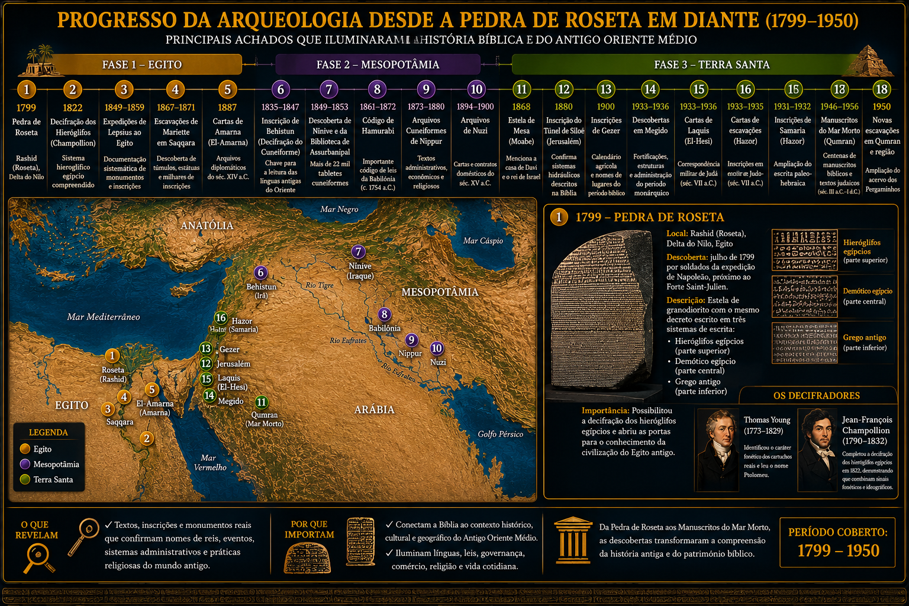

Slide 8
Uma Era de Tensão
O mundo intelectual em torno de 1799 — descoberta da Pedra de Roseta
CONTRÁRIAS À BÍBLIA
A FAVOR DA BÍBLIA
Deismo (terremoto de Lisboa)
Pietismo
1680 – 1800
1675 – 1800
Iluminismo
Grande Despertamento
1715 – 1800
1798
1730 – 1800
Ceticismo histórico
Revivalismo metodista
1750 – 1870
1738 – 1800
Crítica bíblica alemã
Missões protestantes
1800 – 1870
1792 – 1870

Slide 9
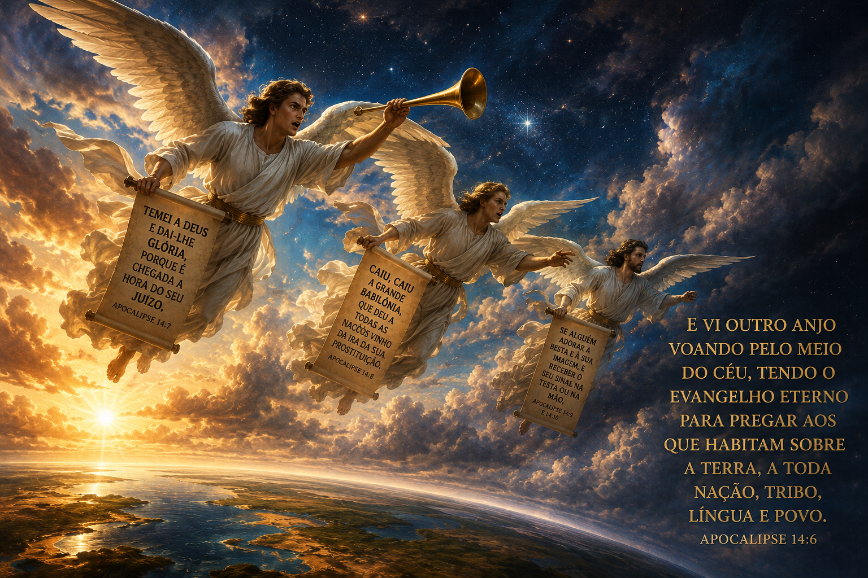

Slide 10
O Golpe Final?
Positivismo, Materialismo e Darwin · 1830 – 1870
COMTE
MARX
DARWIN
1798 – 1857
1818 – 1883
1809 – 1882
Positivismo
Materialismo
Evolucionismo
Augusto Comte propôs que a humanidade evolui do estágio 'teológico' para o 'positivo' (ciência pura). A religião era, literalmente, uma fase infantil da civilização.
Marx via a religião como 'ópio do povo' — mecanismo de alienação social. Engels completou: a história é movida por forças materiais, não espirituais.
A Origem das Espécies (1859) forneceu o mecanismo que parecia dispensar um Criador. Os registros egípcios abertos pela Pedra de Roseta pareciam mais antigos que a data bíblica da criação.

Slide 11
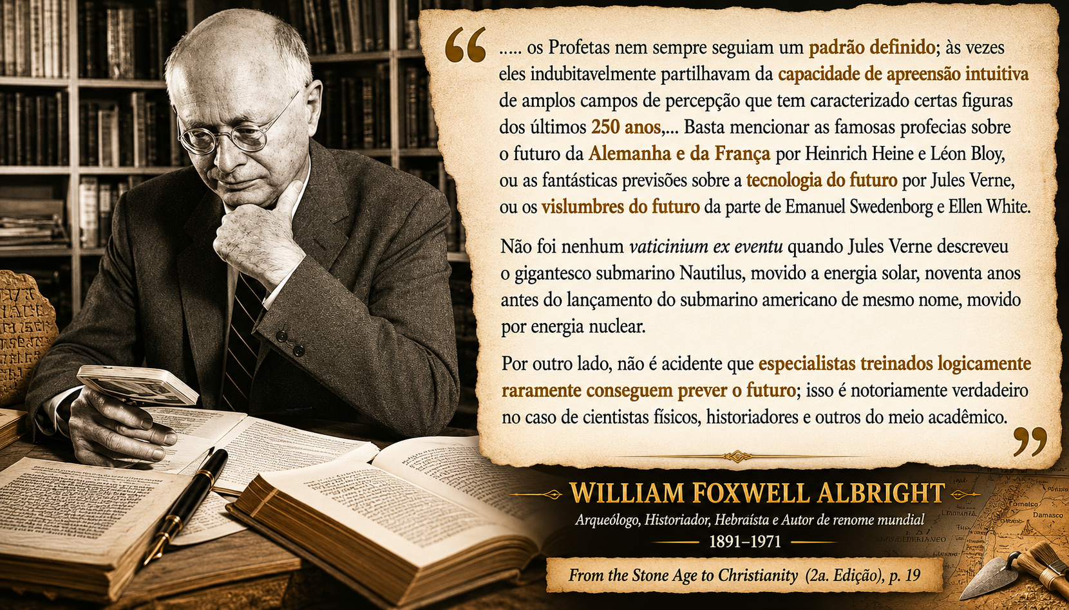

Slide 12
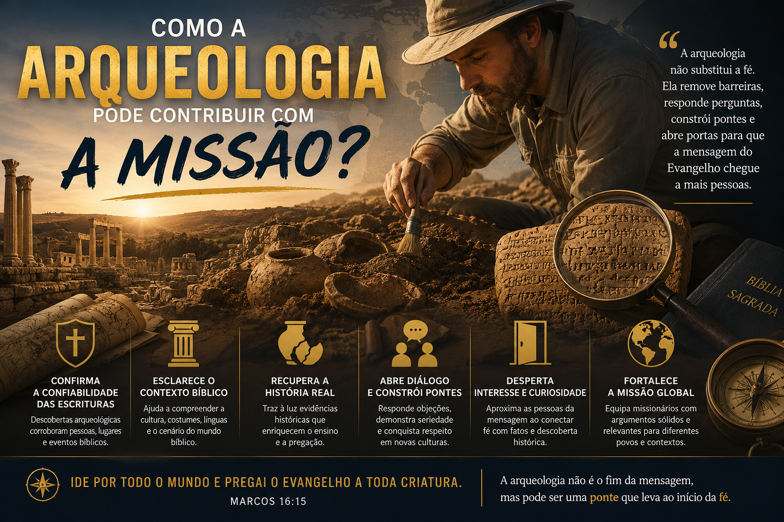

Slide 13


Slide 14


Slide 15
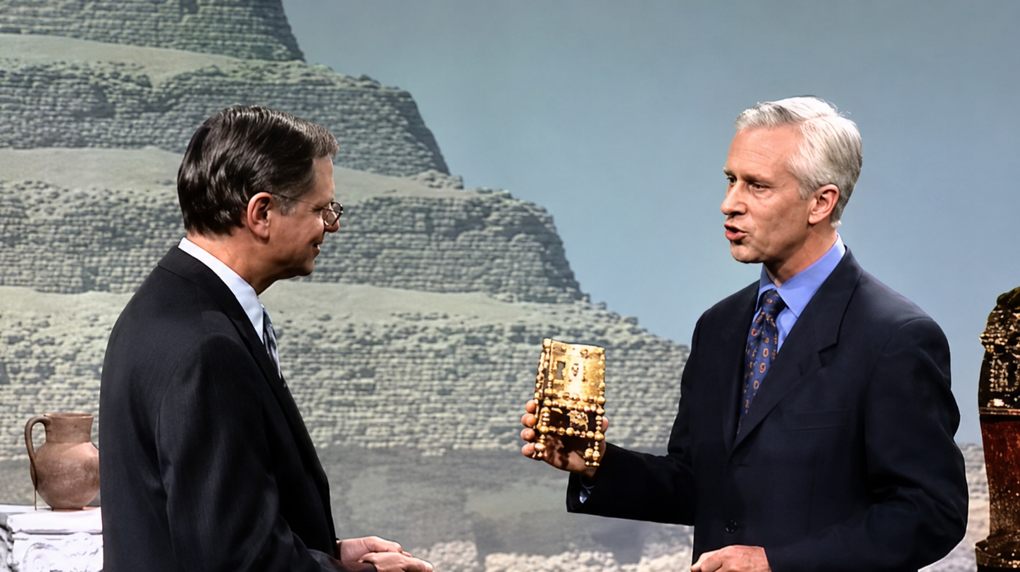

Slide 16


Slide 17


Slide 18


Slide 19


Slide 20


Slide 21
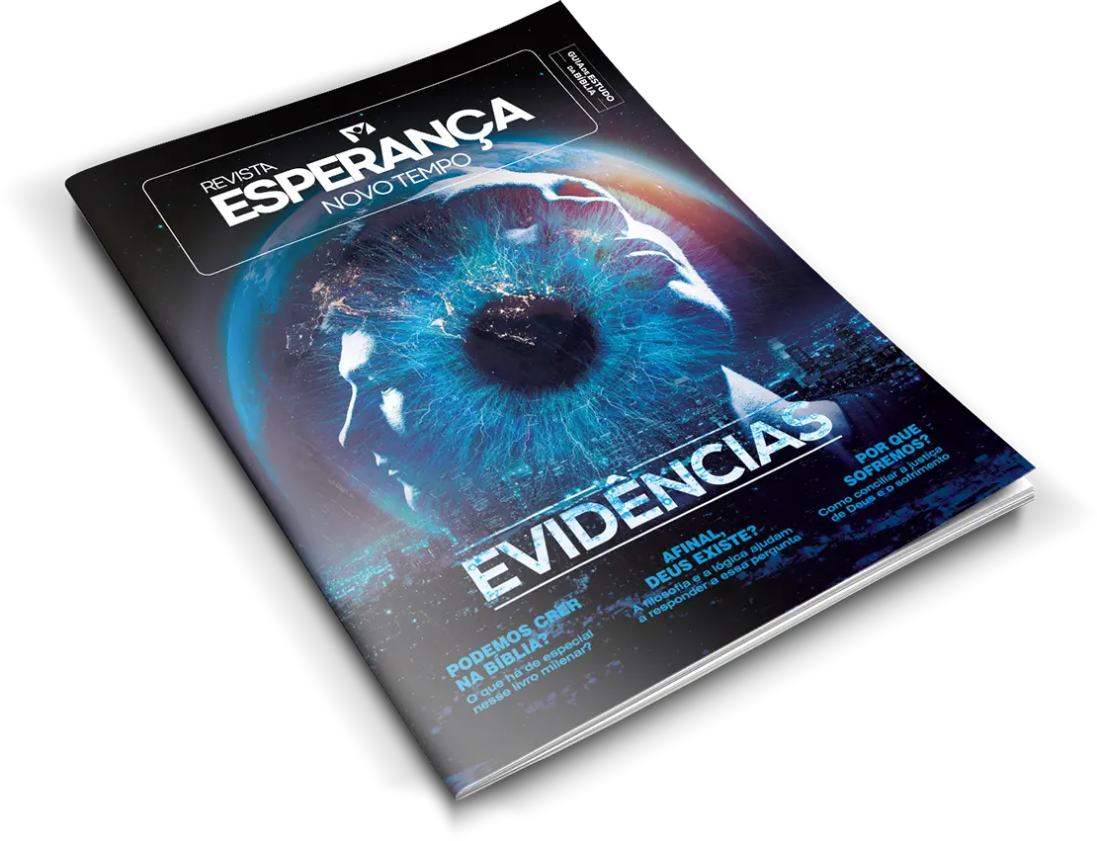

Slide 22
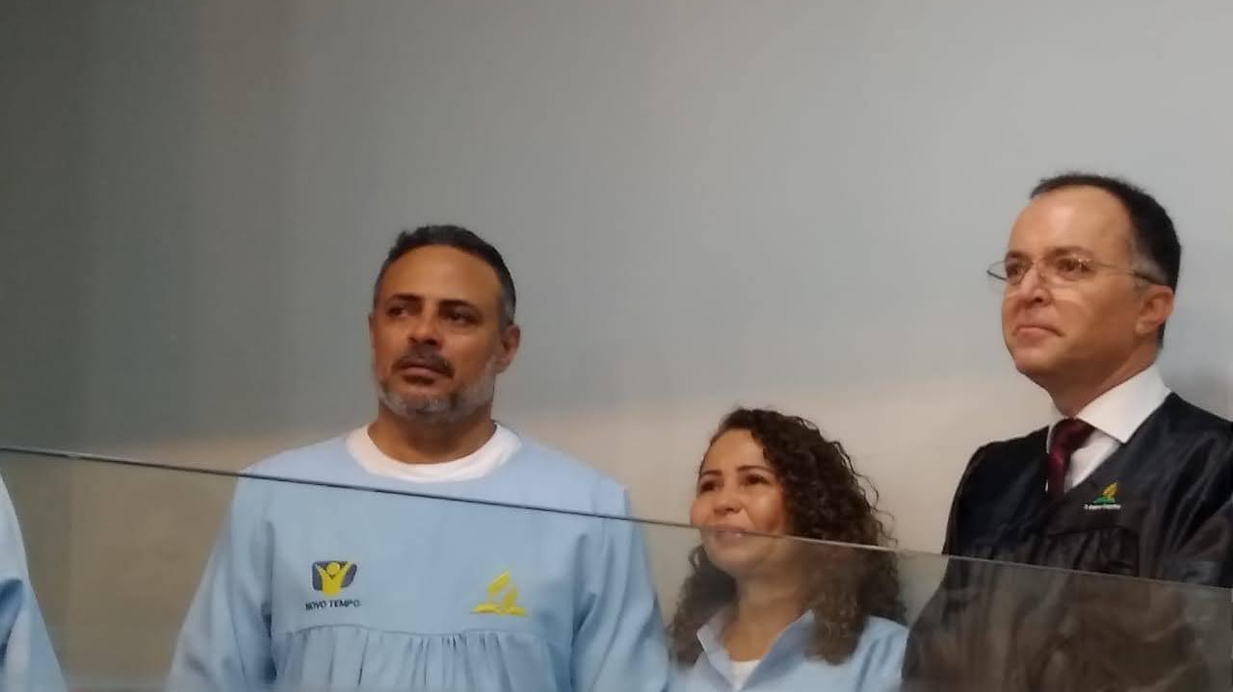

Slide 23
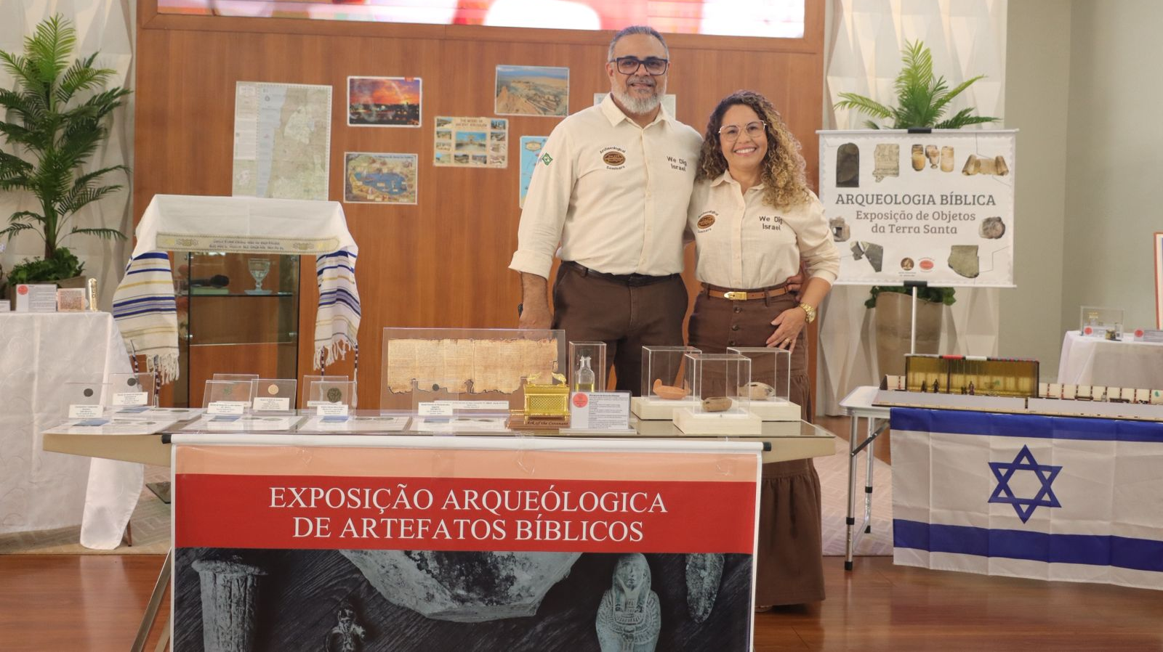

Slide 24


Slide 25

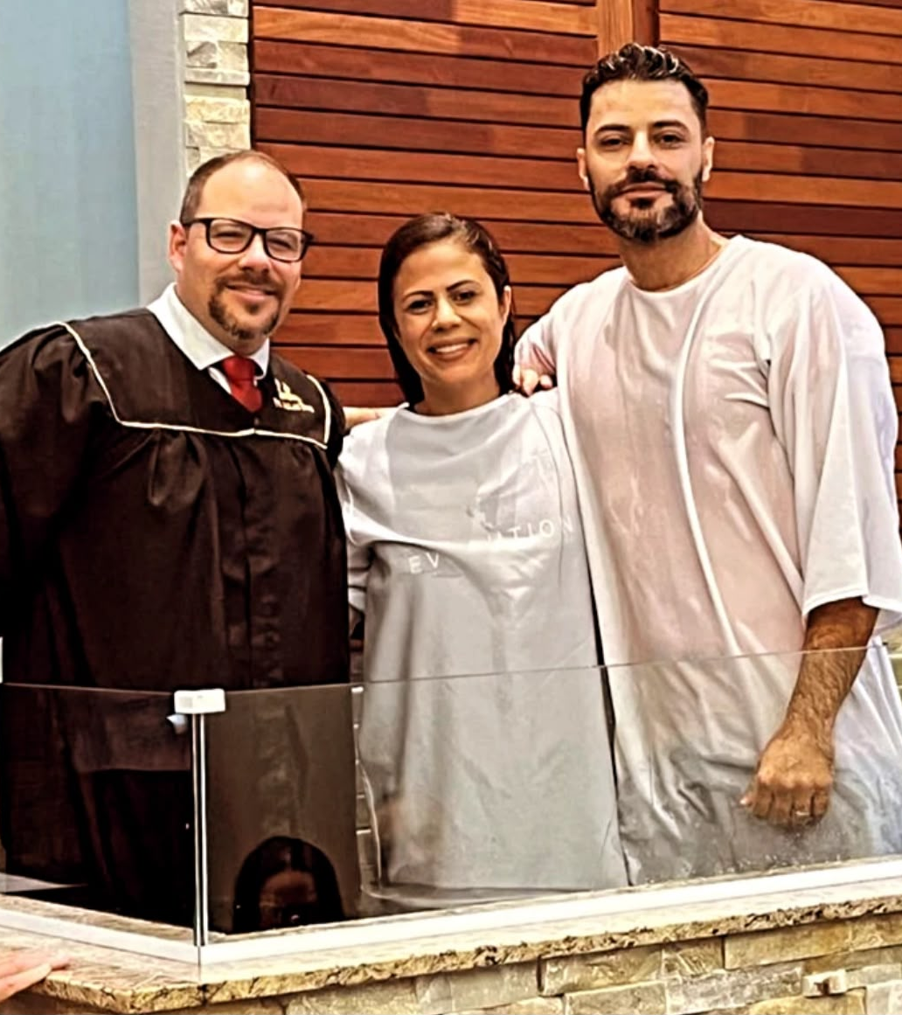

Slide 26
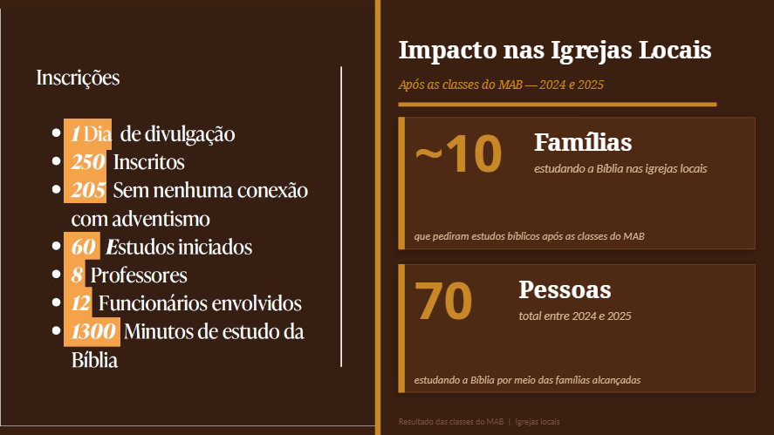

Slide 27
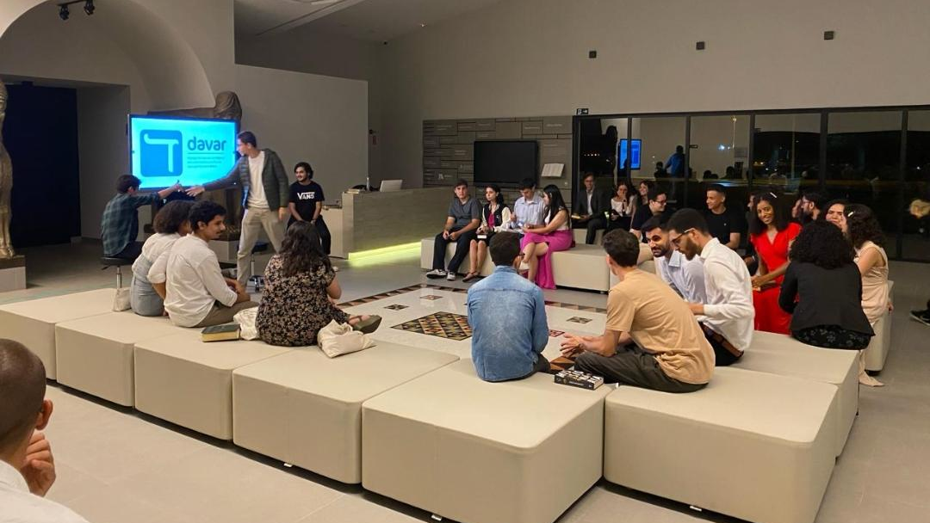

Slide 28
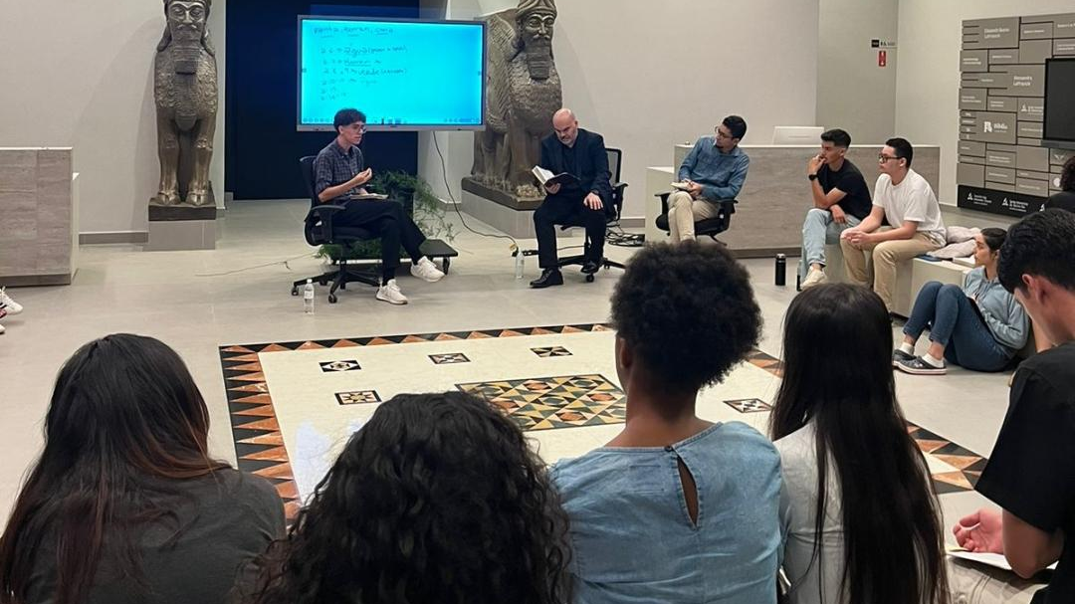

Slide 29

Número de Visitantes
101 mil
Visitantes em 2023–2024
total dos dois anos
60 mil
Visitantes em 2025
45 mil
Visitantes em 2026
até junho/2026
#MAB
Fonte: Secretaria de Cultura do Estado do Pará

Slide 30
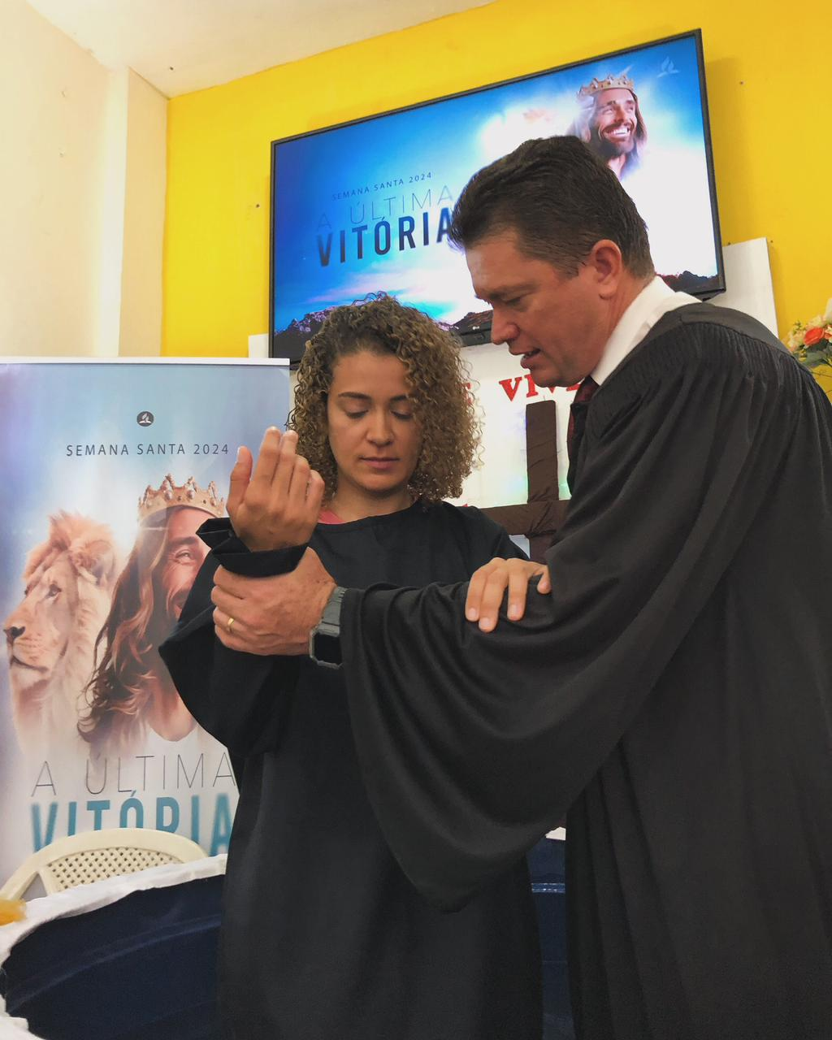

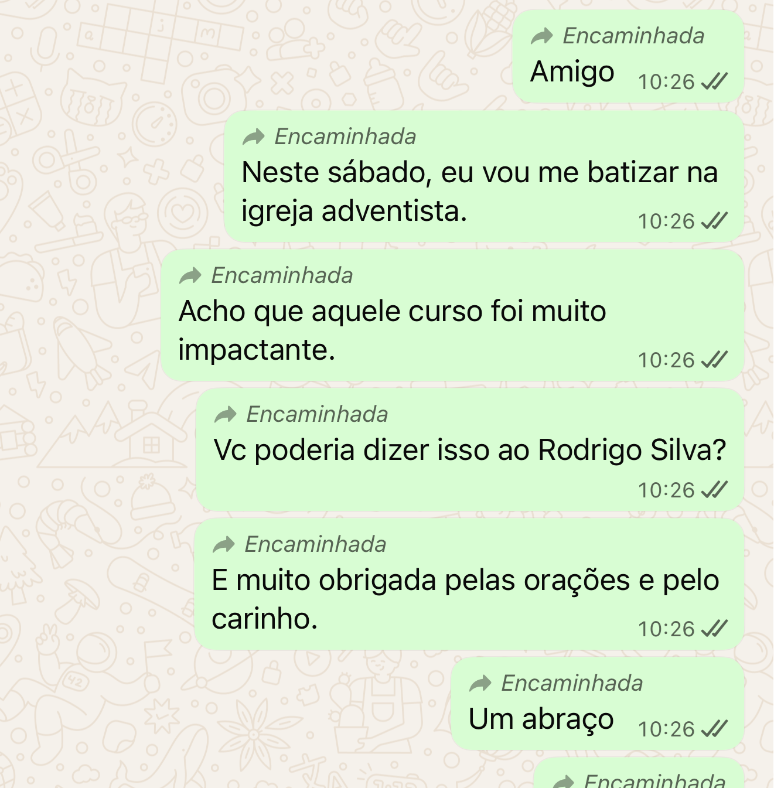

Slide 31



Slide 32


Slide 33
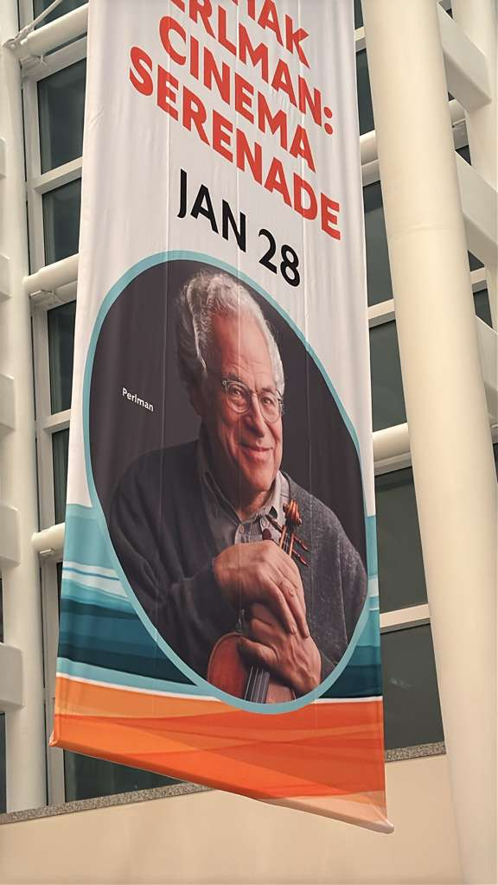
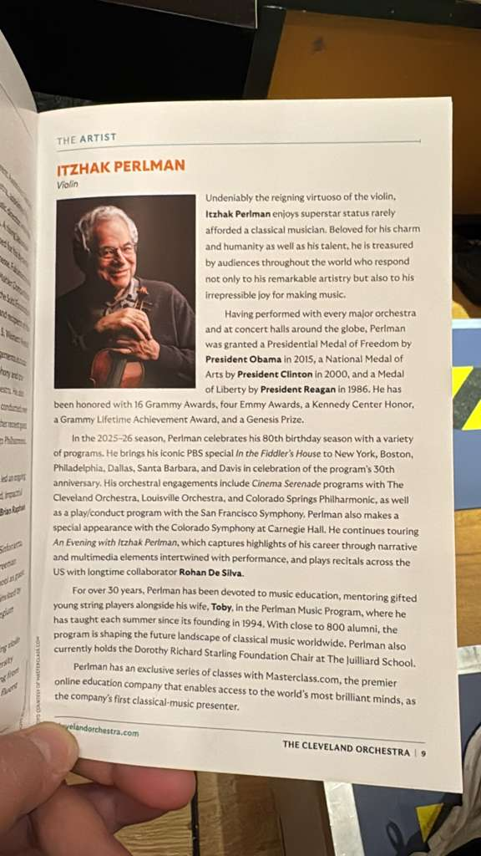
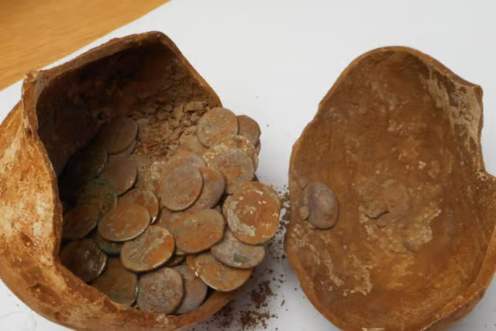
"Temos, porém, este tesouro em vasos de barro, para que a excelência do poder seja de Deus e não de nós." (ARA)

Slide 34
